Slide 1

Средняя общеобразовательная школа №6
Тел: 25-12-46
Сайт: shs_chit_6.chita.zabedu.ru

Slide 2
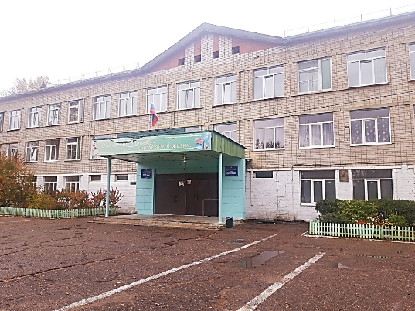
Наша школа сегодня
Городская внедренческая площадка для реализации проекта «Сетевое взаимодействие образовательных учреждений как условие повышения качества образования в условиях перехода на ФГОС СОО»
Городская внедренческая площадка для реализации проекта «Родительский клуб «Огонек души»
Городская проектная площадка по реализации проекта «Солнечный круг»

Slide 3
Среди наших учителей
2 Отличника народного просвещения,
6 Почётных работников общего образования Российской Федерации,
2 Почётных работника образования и воспитания Российской Федерации,
1 Отличник физической культуры,
3 Заслуженных работника образования Читинской области.
1- награждён медалью «За заслуги перед Читинской областью»,
8 награждены Почётными грамотами Министерства образования Российской Федерации

Slide 4
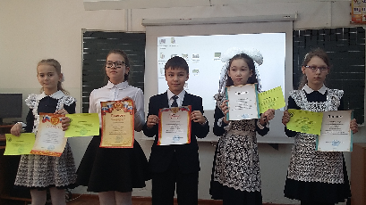
Ученики нашей школы
Призёры и победители школьных, муниципальных, краевых, всероссийских научно-практических конференций «Личность. Индивидуальность. Развитие», «Шаг в науку. Юниор», «Шаг в будущее», «Грани науки», «Старт в науку», «Призвание»
Призёры муниципального этапа Всероссийской олимпиады школьников
Призёры Всероссийской олимпиады образовательного центра «Сириус
Призёры конкурсов «Человек и природа», «Британский бульдог», «Пегас»

Slide 5
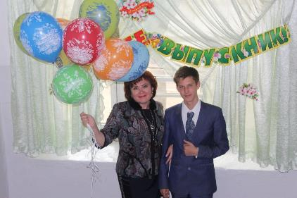
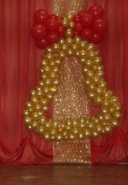
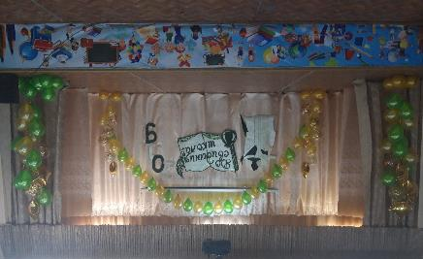
Результаты ЕГЭ 2020 г
Всего выпускников 11-х классов – 37 человек. Сдавали ЕГЭ для поступления в ВУЗы – 30 чел.
Русский язык: высший балл – 96 б.
Математика профильная: высший балл – 92 б.
Информатика и ИКТ – 92 б.
Физика: высший балл – 97 б.
Химия: высший балл – 97 б.
Биология: высший балл – 84 б.
Обществознание: высший балл – 79 б.

Slide 6
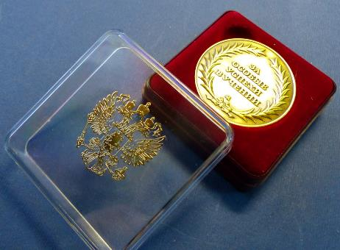
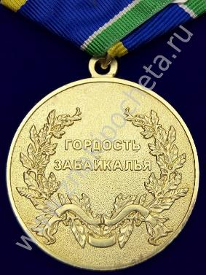
Наши медалисты
2018 г – 1 человек
2019 г - 5 человек
2020 г – 6 человек

Slide 7
Условия для осуществления образовательного процесса
Учебные кабинеты оснащены мультимедийным оборудованием
2 кабинета информатики
2 спортивных зала
Тренажерный зал
Современная спортивная площадка
Столовая на 200 мест
Актовый зал на 500 мест
Сенсорная комната

Slide 8
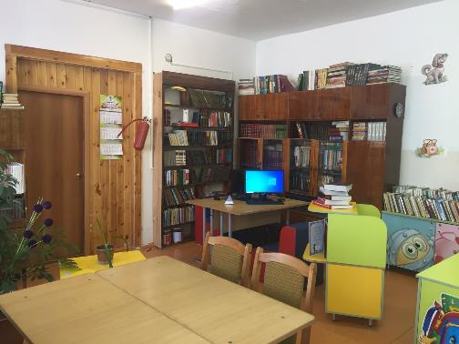
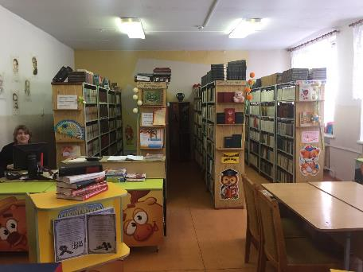
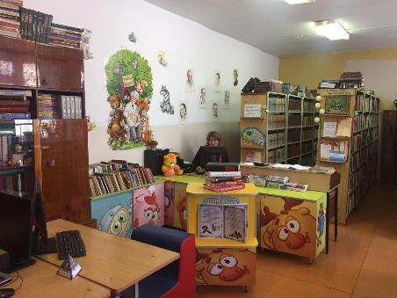
Информационно-библиотечный центр

Slide 9
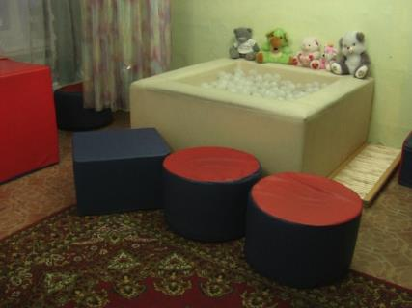
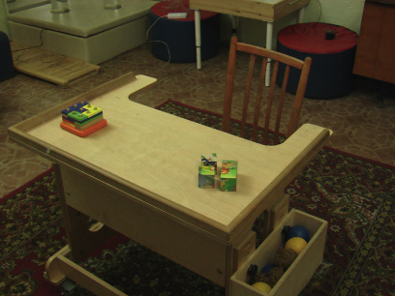
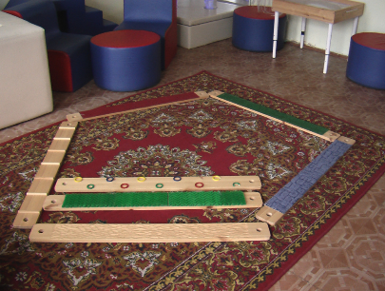
Педагог-психолог, учитель-логопед и социальный педагог готовы оказать помощь детям и родителям

Slide 10
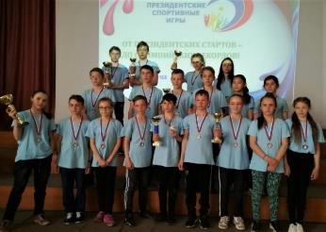
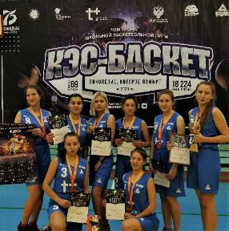
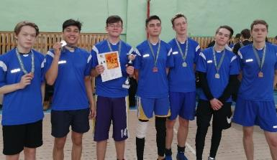
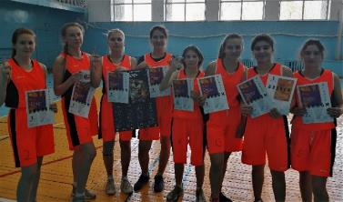
Школьный спортивный клуб «Шестой легион»
Спартакиада молодежи России допризывного возраста
2 место – в районе
6 место – в городе
Первенство среди учащихся образовательных учреждений Забайкальского края «Веселые старты» 2-4 класс
1 место
Фестиваль ГТО (первенство города)
1 место – общекомандное в городе
Президентские игры (5-6 класс)
1 место в районе;
3 место в крае.
Первенство среди учащихся образовательных учреждений городского округа «Город Чита» по легкой атлетике
1 место – общекомандное в городе
1 место - общекомандное в районе
Первенство среди учащихся образовательных учреждений по баскетболу
1 место – девушки в районе
1 место – девушки в городе
3 место – девушки в крае

Slide 11
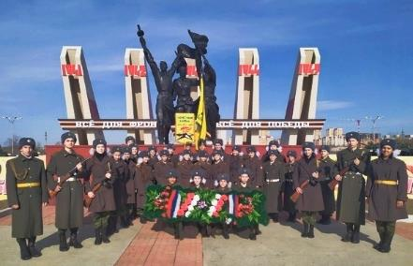
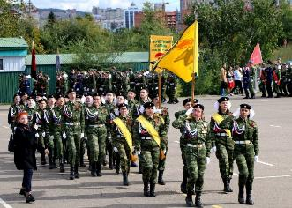
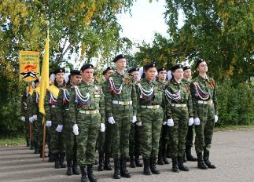
Почетный караул школы №6
Городской конкурс «Смотр строя и песни почетных караулов образовательных учреждений г. Читы» 3 место в группе «Мастер»
Победа в номинации «Дисциплина строя и исполнительность» группа «Мастер», в городском конкурсе «Смотр строя и песни почетных караулов образовательных учреждений г. Читы»
По итогам несения вахты памяти на мемориале «Боевая и трудовая слава забайкальцам» 2 место в группе «Кандидат»
Городской конкурс строевых упражнений с оружием почетных караулов образовательных учреждений города Читы 1 место в квалификационной группе «Кандидат»
Диплом за победу в номинации «Слаженность строя и исполнение строевых приемов» в городском конкурсе «Смотр строя и песни почетных караулов образовательных учреждений г. Читы» в группе «Кандидат»

Slide 12
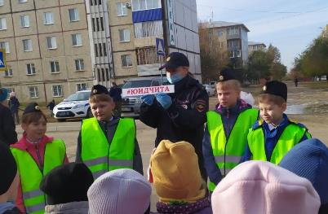
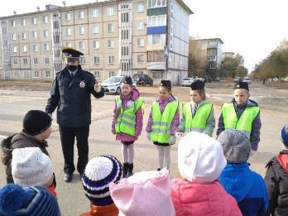
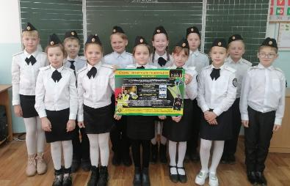
Отряд «Юные инспекторы движения»
Работа данного отряда, прежде всего, направлена на помощь классным руководителям в обучении правилам дорожного движения обучающихся. Участники отряда ЮИД не только обучаются сами, они передают свои знания другим, принимают участие в школьных и городских конкурсах по ПДД, сотрудничают с отделом пропаганды ГБДД по городу Чите

Slide 13
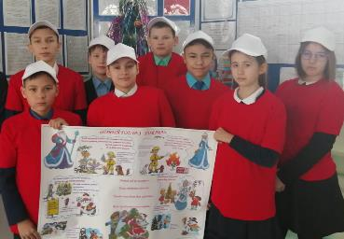
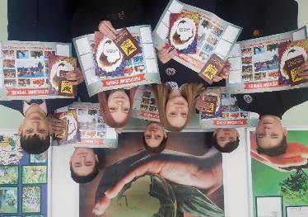
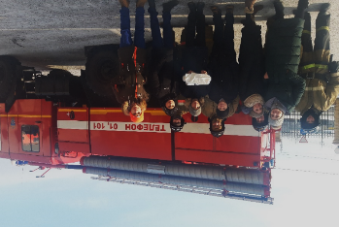
Отряд «Дружина юных пожарных»
Городская конференция «Герои нашего времени» – 1 место
Региональный конкурс «Неопалимая купина» номинация «Наглядно агитационный материал» - 1 место
Региональный конкурс «Неопалимая купина» номинация «История ИРПО – ВДПО» - 1 место
Городской конкурс «Безопасный Новый Год» - 1 место

Slide 14
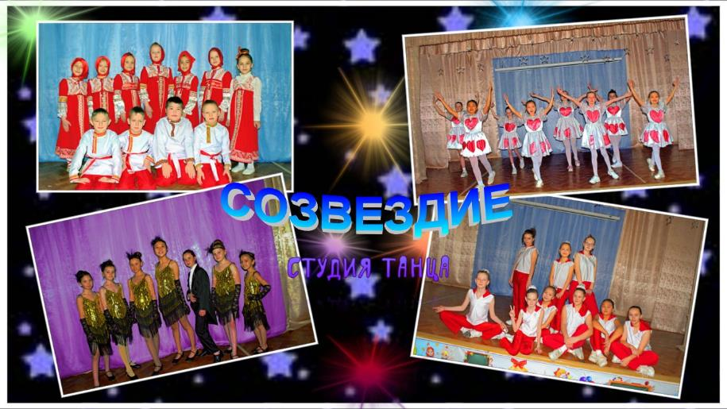
В студии танца «Созвездие» обучающиеся знакомятся с разными танцевальными направлениями

Slide 15
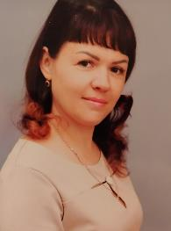
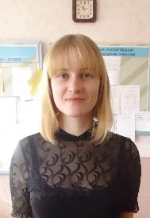
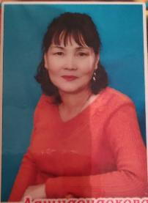
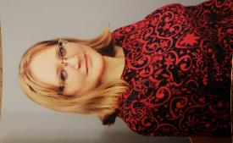
Учителя 1-х классов в 2021-2022 учебном году
Волошина
Анна Геннадьевна – 1А класс
Лысенко
Юлия Викторовна – 1Б класс
Дашидондокова Дора Филипповна – 1В класс
Стрункина Алёна Анатольевна –
1Г класс
Учебно-методический комплекс «Школа России»

Slide 16
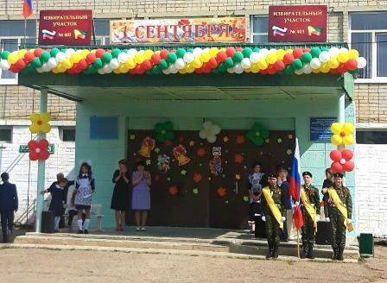
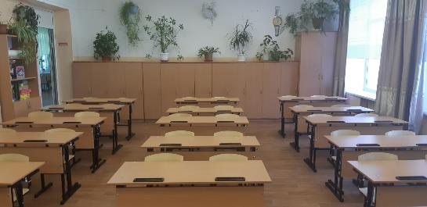
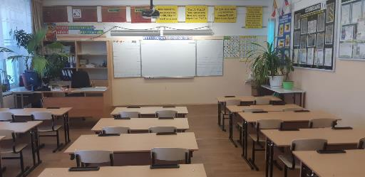
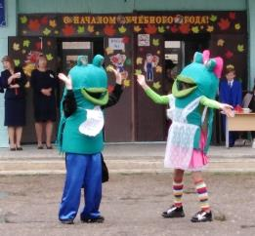
Ждем вас в стенах нашей школы

